Slide 1
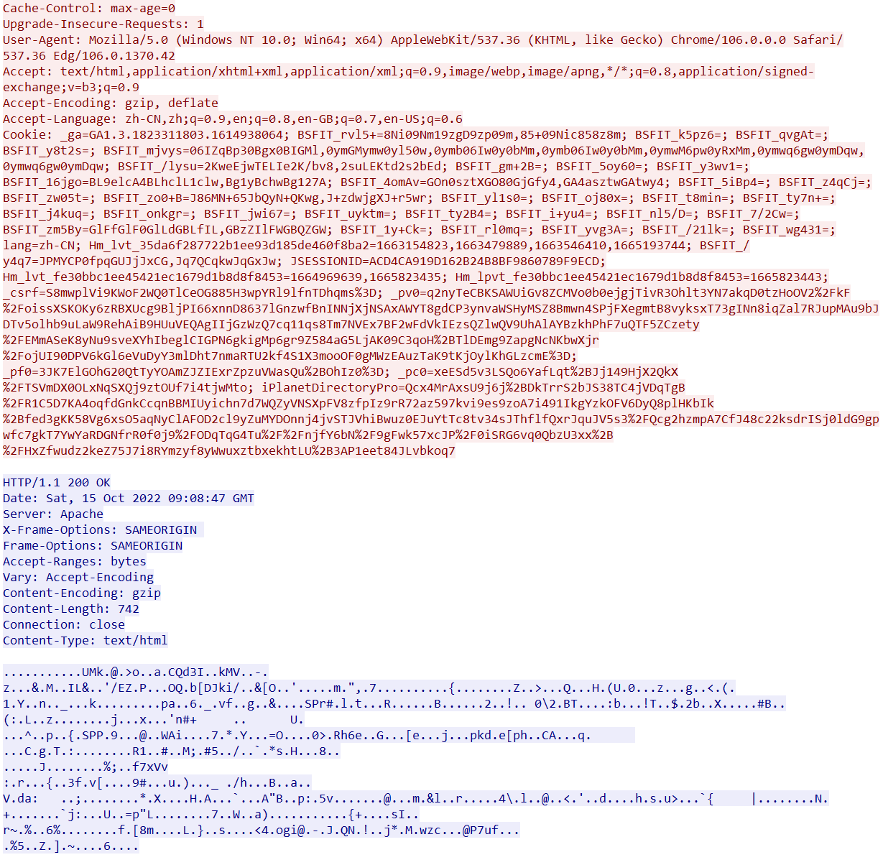
请求
会话一
响应

